Slide 1
Метаболические средства

Slide 2
Средства, стимулирующие метаболические процессы – это лекарственные препараты разных химических групп, стимулирующие обменные процессы в организме и используемые в комплексной терапии и используемые в комплексной терапии многих патогенетических состояний.

Slide 3
Классификация средств, стимулирующих метаболические процессы:
Производные аденозина и гипоксантина:
кислота аденозинтрифосфорная (фосфобион)
фосфаден
рибоксин
Препараты, участвующие в обеспечении в организме пластических процессов:
калия орорат
Препараты как субстраты энергетического обмена:
глюкоза
натрия сукцинат
карнитина хлорид

Slide 4
4.
Препараты аминокислот:
метионин
глутаминовая кислота
Актопротекторы:
глутамин

Slide 5
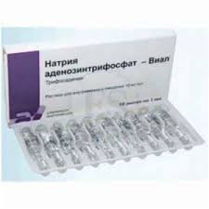
Производные аденозина и гипоксантина .
Родоначальником этой группы является препарат АТФ (фосфобион).

Slide 6
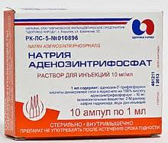

Slide 7
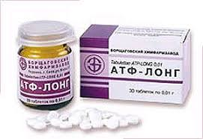

Slide 8
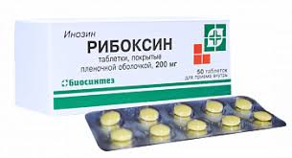
Рибоксин (инозин)

Slide 9
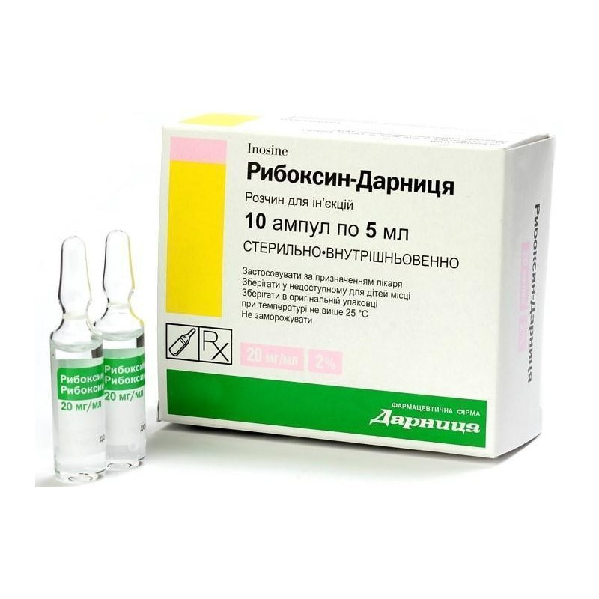

Slide 10
Вторая группа – «препараты, участвующие в обеспечении пластических процессов». Представителем является калия орорат.

Slide 11
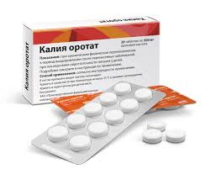

Slide 12
Его основные фармакологические свойства:
анаболическое действие (усиливает синтез белка)
улучшает процессы регенерации ткани и заживление ран
стимулирует синтез сократительных белков миокарда
стимулирует кровотворение
ноотропный и антидепрессивный эффекты

Slide 13
Третья группа стимуляторов метаболических процессов – это препараты, выступающие как субстраты энергетического обмена: глюкоза, натрия сукцинат, карнитина хлорид.

Slide 14
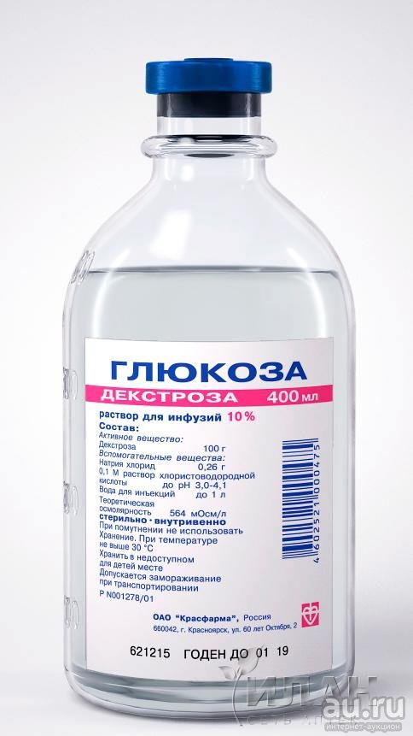

Slide 15
При парентеральном введении глюкозы в организме:
усиливается отложение гликогена в печени
усиливается инактивация токсинов в печени
усиливаются обменные процессы в миокарде

Slide 16
В медицинской практике глюкозу вводят парэнтерально в виде:
Изотонического раствора (4,5-5%)
Гипертонического раствора (25-40%)
Изотонические растворы глюкозы вводят обычно капельно в вену: при обезвоживании организма, при кровотечениях, шоке.

Slide 17
Гипертонические растворы глюкозы вводят в вену очень медленно и однократно в объеме 20-50 мл. при следующих состояниях:
гипокалиемия
тяжелых инфекционных заболеваниях, когда наблюдается интоксикация организма
при отравлениях ядами и лекарствами
при отеке легких и мозга
заболеваниях сердца, печени.

Slide 18
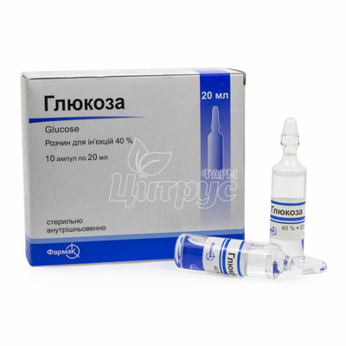
Серьезным противопоказанием к назначению глюкозы является сахарный диабет.

Slide 19
Следующий препарат их группы сукцинатов энергетического обмена – карнитина хлорид.
Можно выделить основные функции карнитина в организме:
- участие в окислении жирных кислот. Здесь карнитин выступает как переносчик «активированных» жирных кислот через внутреннюю мембрану митохондрии к месту их окисления.
- Обеспечивает переход от состояния покоя к активности в скелетных мышцах путем регулирования соотношения: ацетил – Ко: Ко А.

Slide 20
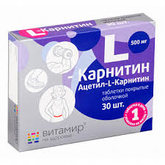

Slide 21
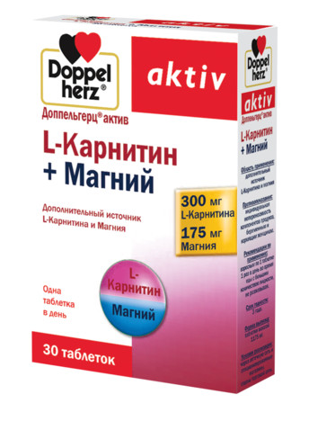

Slide 22
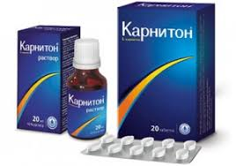

Slide 23
Применение:
- ИБС
- При миопатиях (наследственное заболевание, обусловленное ослаблением мышечной деятельлности)
- Новорожденные с низкой массой тела (гипотрофия)
- В спортивной медицине при длительных физических нагрузках .

Slide 24
Препараты аминокислот.
Препарат метионин является синтетическим аналогом незаменимой серосодержащей аминокислоты

Slide 25
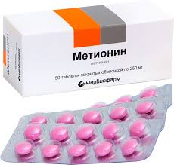

Slide 26
Применяют метионин при заболеваниях печени (особенно когда имеется инфильтрация гепатоцитов жиром): гепатит, цирроз. Применяют метионин при токсических поражениях печени алкоголем, хлороформом, мышьяком и другими ядами. Для понижения холестерина при атеросклерозе также используют метионин.

Slide 27
глутаминовая кислота.
В организме глутаминовая кислота декарбоксилируется с образованием ГАМК, которая в свою очередь превращается в янтарную кислоту. Глутаминовая кислота (через ГАМК) участвует в синтезе макроэргических фосфатов и сама ГАМК играет существенную роль в обмене веществ головного мозга, глутаминовая кислота является главным, первичным продуктом усвоения неорганического азота, занимая центральное место в азотистом обмене. Азот глутаминовй кислоты участвует в синтезе аминокислот, а аминогруппа используется в тканях для синтеза ряда азотистых веществ: мочевины, глутамина.

Slide 29
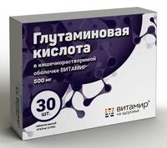

Slide 30
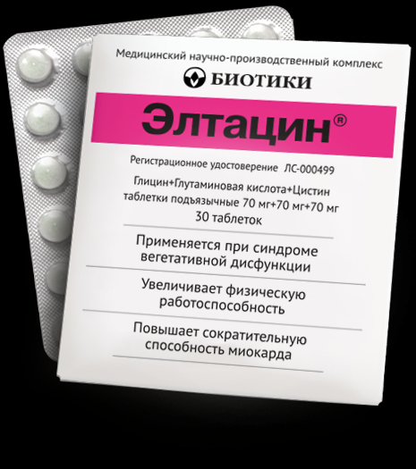

Slide 32
Актопротекторы
(«акто» – движение, «протекция»- защита) – это группа средств, улучшающих показатели работоспособности в сложных условиях (например, спортивные соревнования), препятствующие утомлению и ускорению адаптации.

Slide 33
Сюда относятся препараты разных химических и фармакологических групп, вмешивающиеся в обменные процессы и повышающие работоспособность человека: адаптогены, ноотропы, аминокислоты, антигипоксанты и другие.

Slide 34
МИОКАРДИАЛЬНЫЕ ЦИТОПРОТЕКТОРЫ
Суть действия метаболических средств заключается в способности трансформировать обменные процессы клеток миокарда (при условии развивающейся ишемии и гипоксии) с окисления жирных кислот на окисление глюкозы. Это дает возможность максимально эффективно использовать оставшийся кислород, выполнять цитопротекторный функции.

Slide 36
Актовегин активизирует обмен веществ в тканях, улучшает трофику, стимулирует регенеративные процессы. Проявляет антигипоксическое, нейропротекторное, ангиопротекторное, действие.
Препарат повышает поглощение и утилизацию кислорода, стимулирует микроциркуляцию, предупреждает ишемию

Slide 38
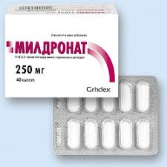

Slide 39
